Slide 1



TRƯỜNG TIỂU HỌC HÒA NGHĨA
CHÀO MỪNG
QUÝ THẦY, CÔ GIÁO VỀ DỰ GIỜ THĂM LỚP
Môn: Tự nhiên xã hội - Lớp 1G
Giáo viên: Trần Thị Hương

Slide 2
CÙNG KHÁM PHÁ BẦU TRỜI
Tiết 2
BÀI 26:

Slide 3
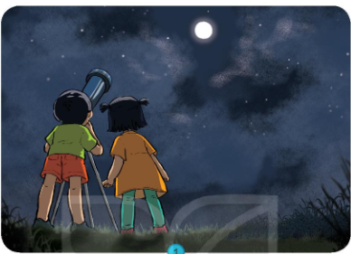
Vào ban đêm em thấy gì trên bầu trời

Slide 4
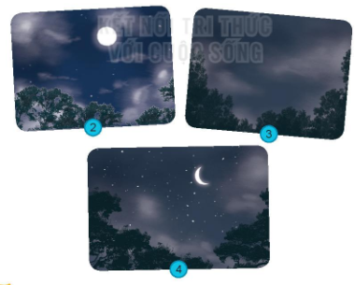
Vào những đêm khác nhau bầu trời có gì khác nhau?
Em thích bầu trời đêm nào nhất?

Slide 5
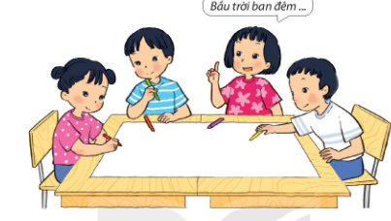
Thi nói về bầu trời ban đêm

Slide 6

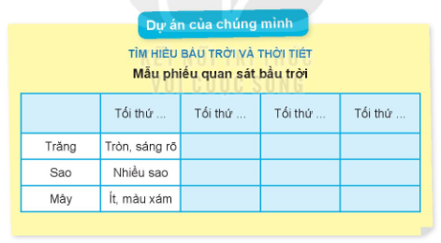
Hoạt động Vận dụng:
Hoàn thành phiếu dự án?

